Slide 1

Guide utilisateur
Projet Ep’Eat

Slide 2
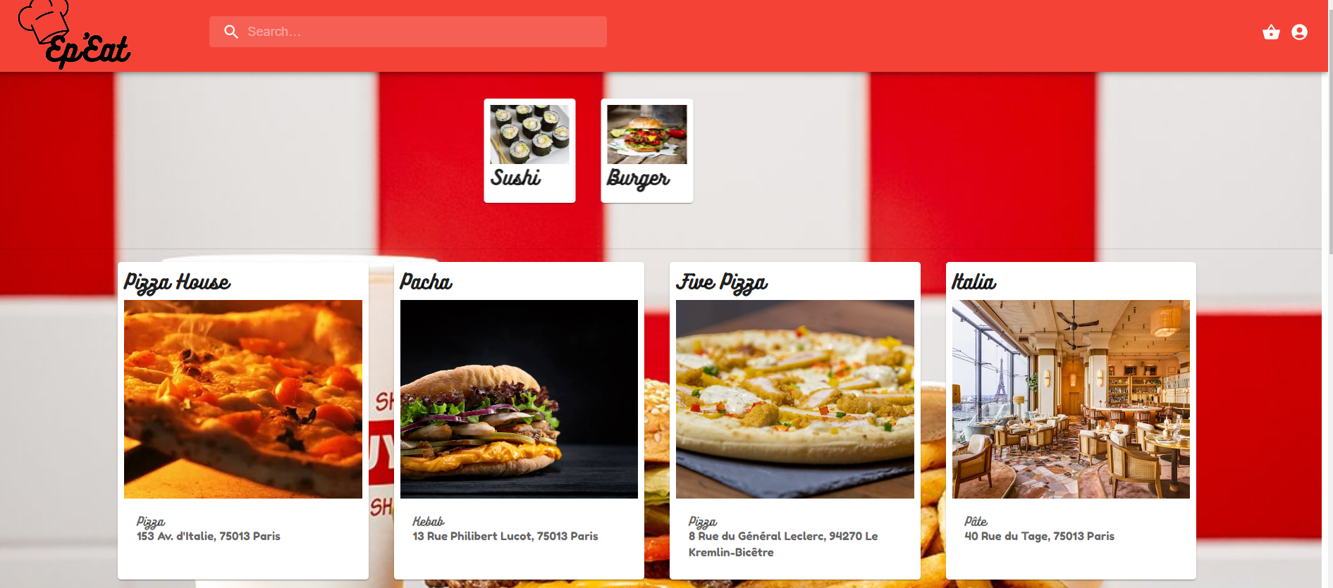
Cette page est accessible à tous les utilisateurs.
Liste des
restaurants
partenaires.

Slide 3
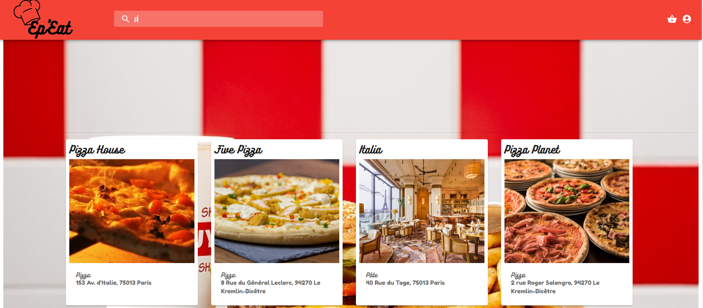
La barre de recherche renvoie et filtre les restaurants selon ce que rentre l’utilisateur.

Slide 4

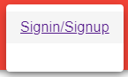
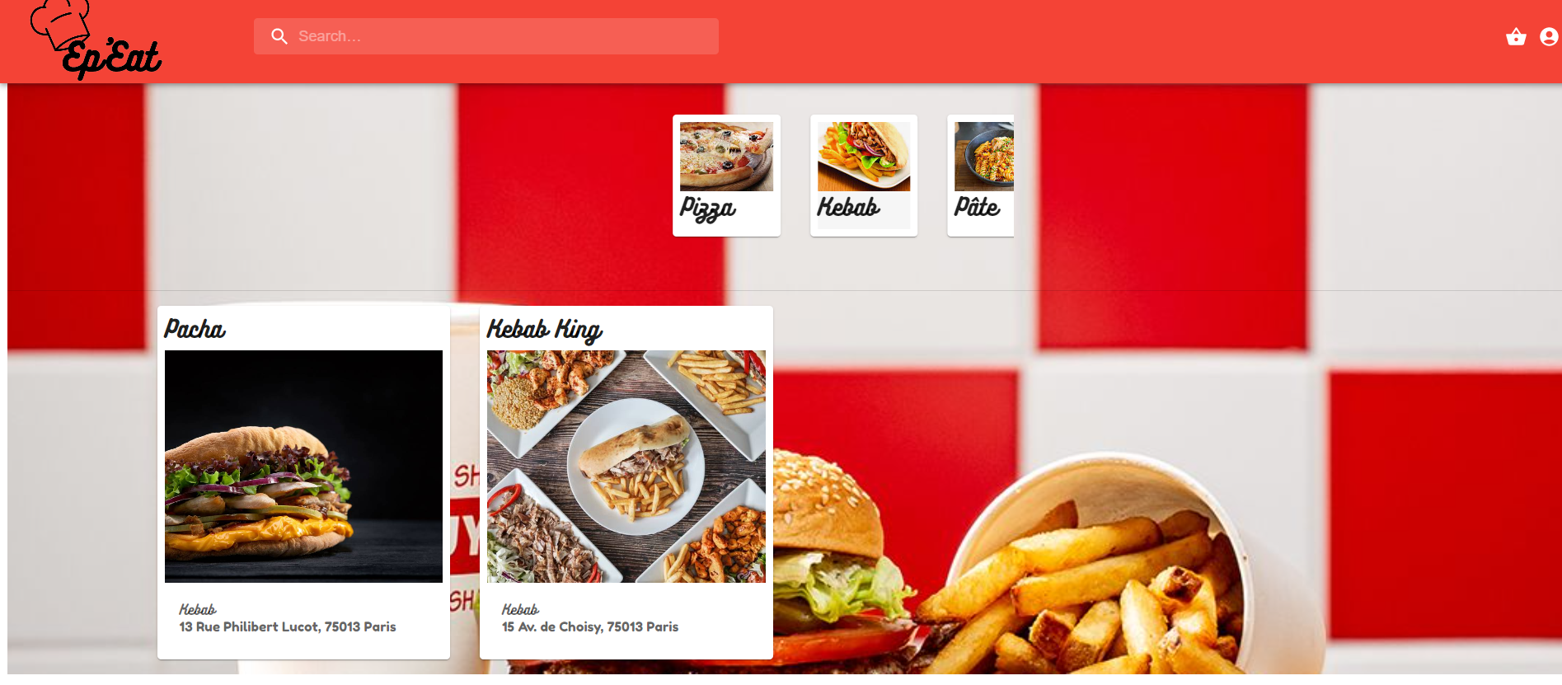
Pour débloquer l’ensemble des fonctionnalités, il est nécessaire de se connecter.
Filtrage des restaurants selon leur catégorie.

Slide 5
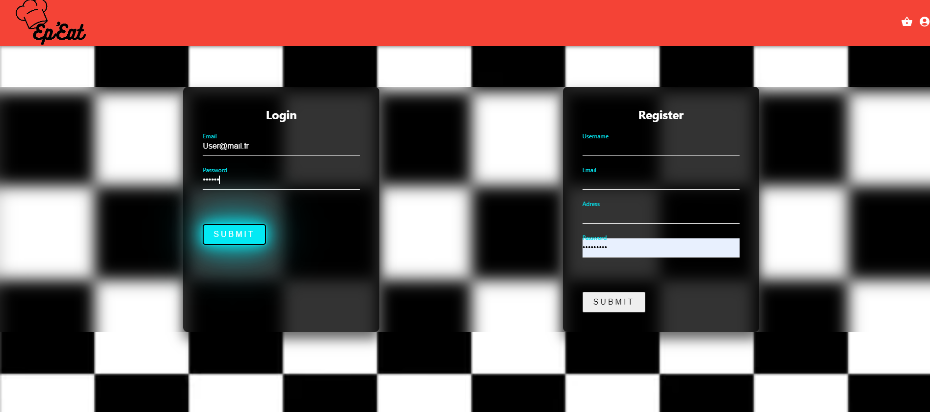
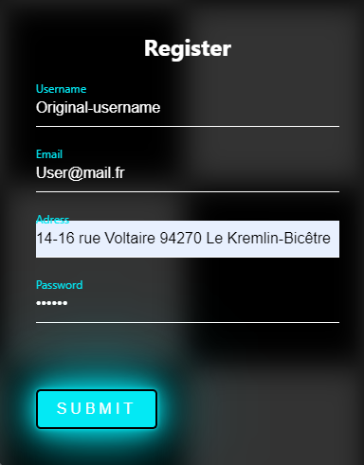
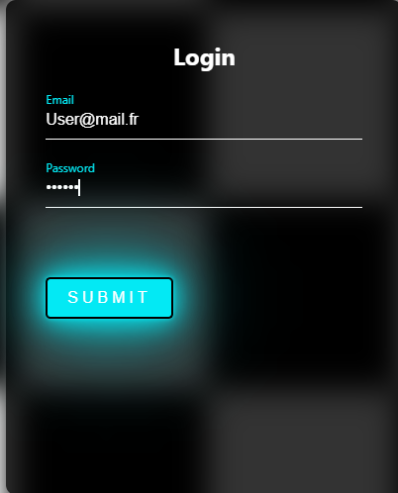
Formulaire d’inscription.
Formulaire de connexion.

Slide 6
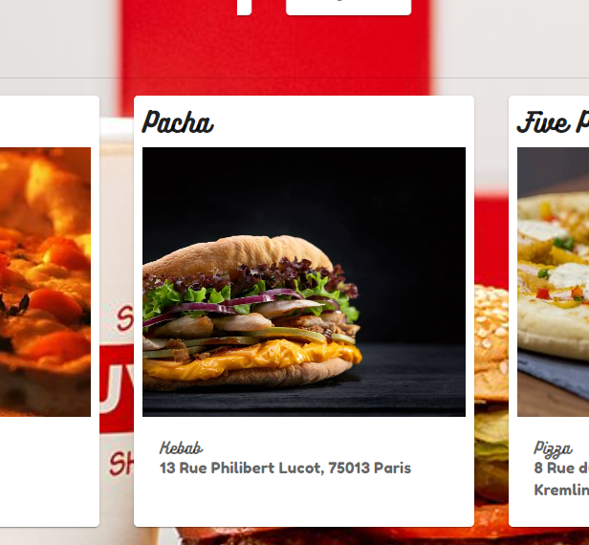
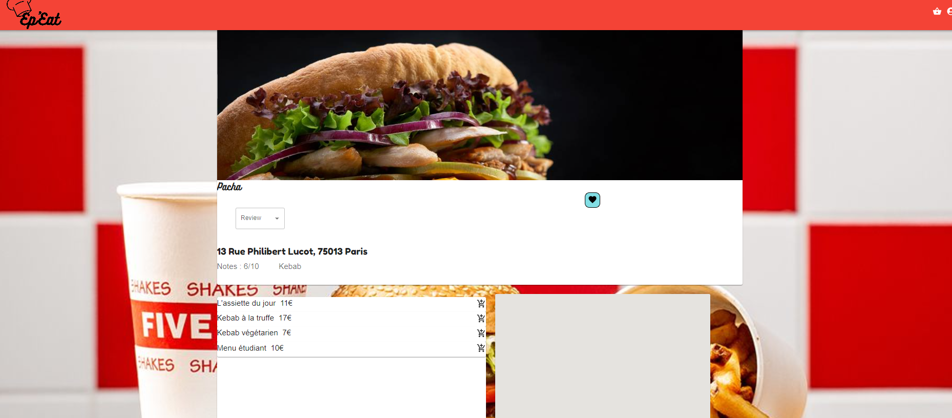
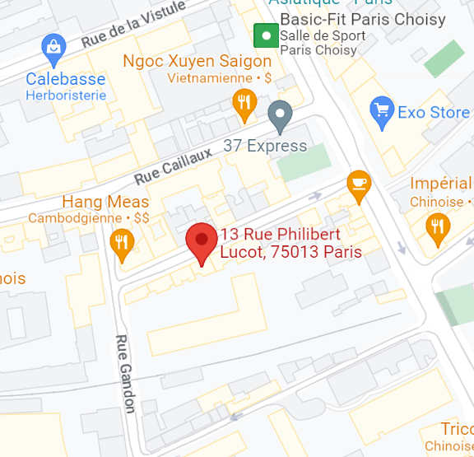
Sur la page d’accueil, l’utilisateur en cliquant sur un restaurant ouvrira la page de ce dernier contenant les détails de l’établissement ....

Slide 7
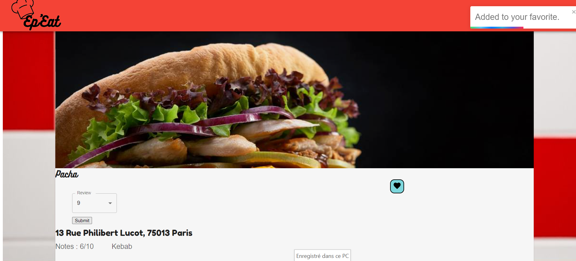
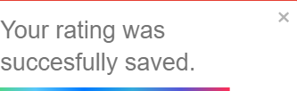
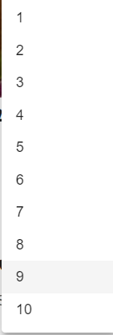
… où il lui sera possible de:
-Soumettre une note au restaurant sélectionné.

Slide 8
-Ajouter le restaurant dans ses favoris.

Slide 9

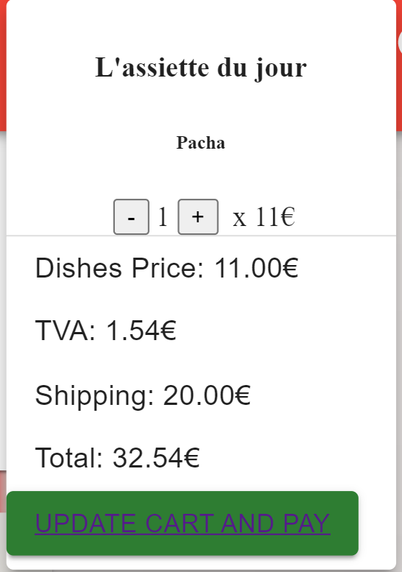
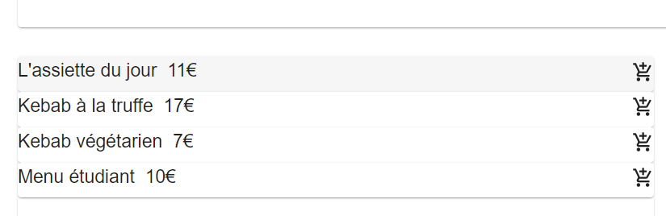
-Commander les plats proposés par le restaurant.
Les plats sélectionnés seront ajoutés dans le panier.

Slide 10
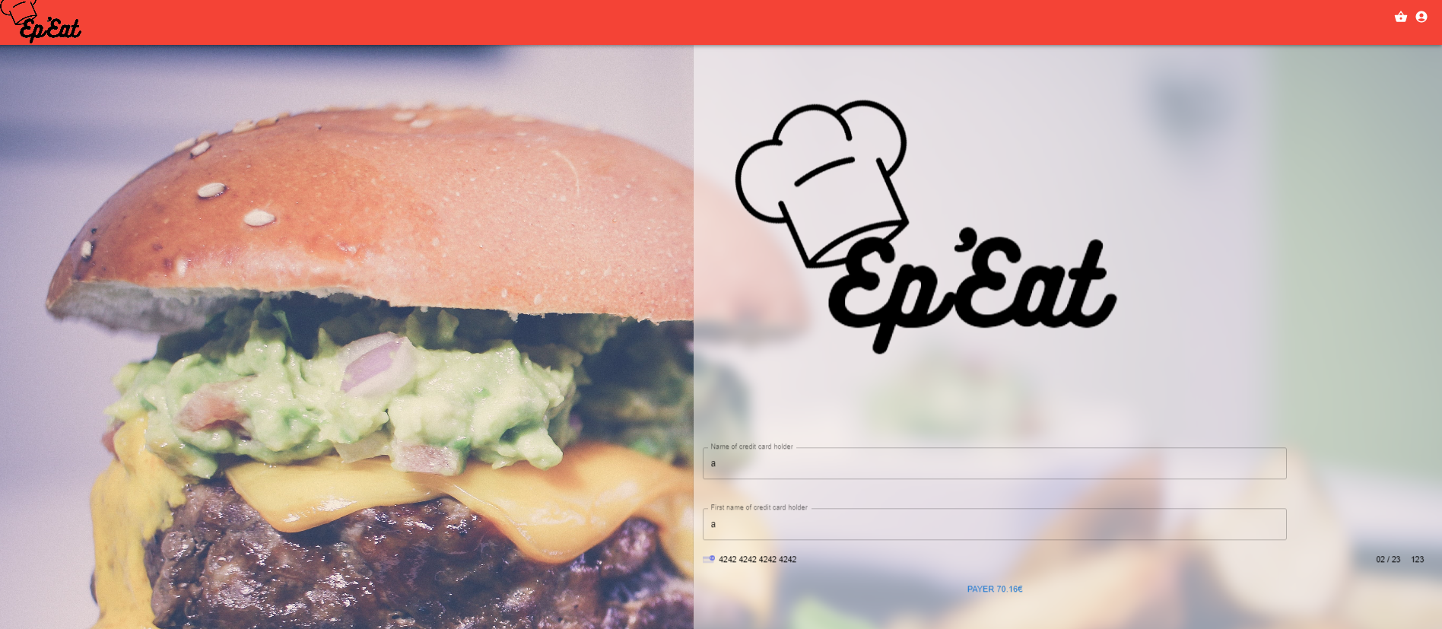
Pour finaliser sa commande, l’utilisateur renseignera ses informations bancaires.

Slide 11
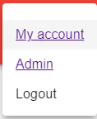
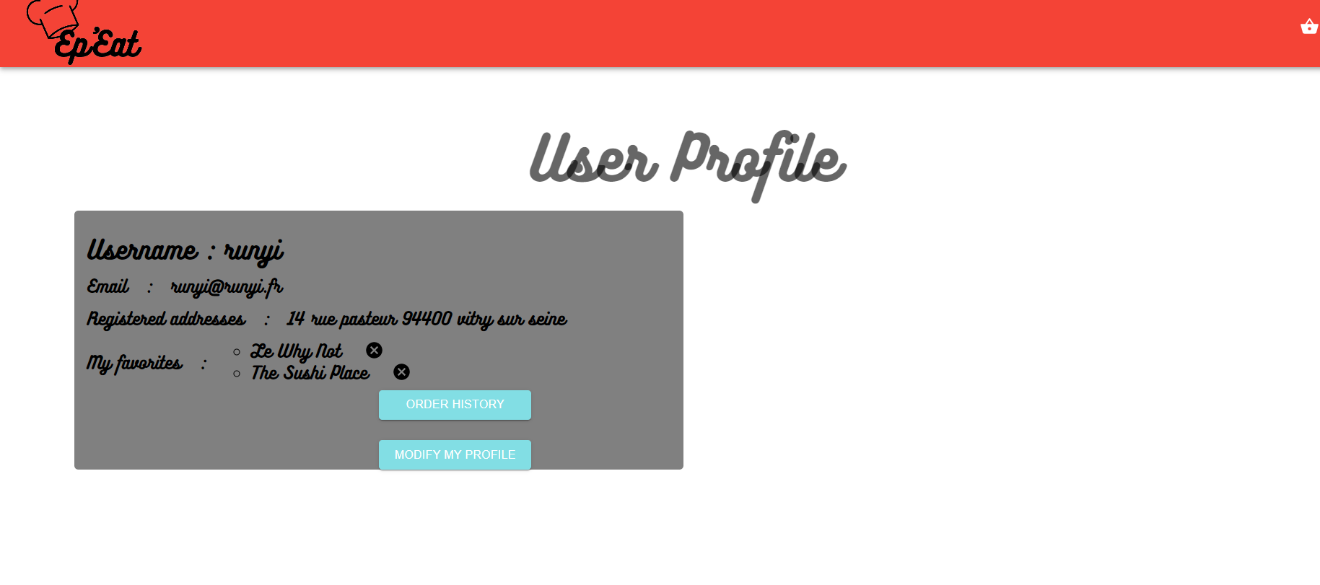
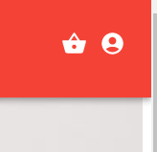
L’utilisateur aura également accès à une page profil personnalisée …
… où il pourra supprimer un restaurant de sa liste des favoris ...

Slide 12
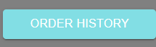
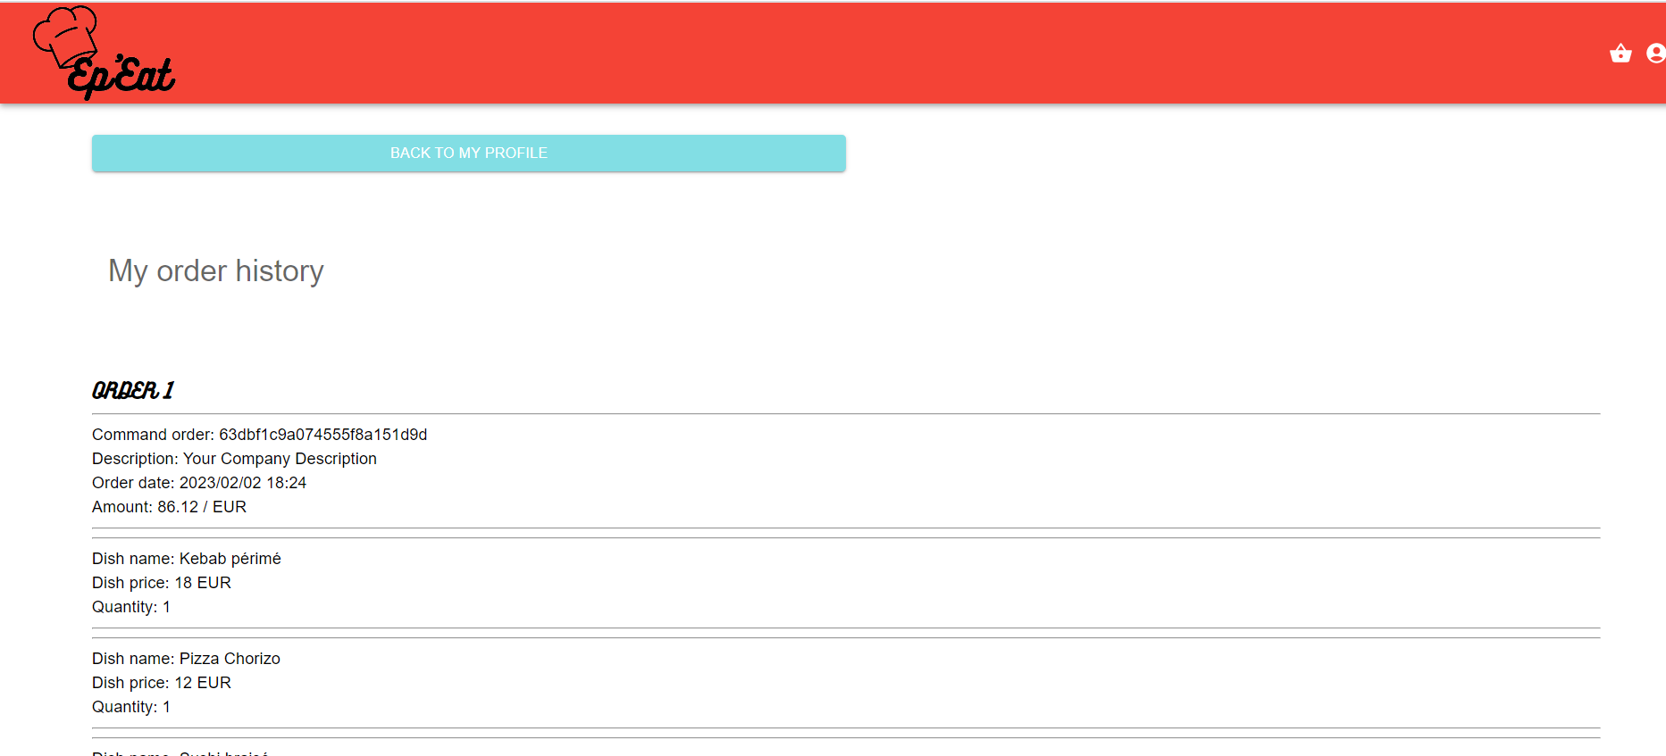
… ainsi que de voir l’historique de ses commandes …

Slide 13
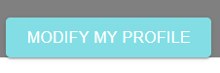
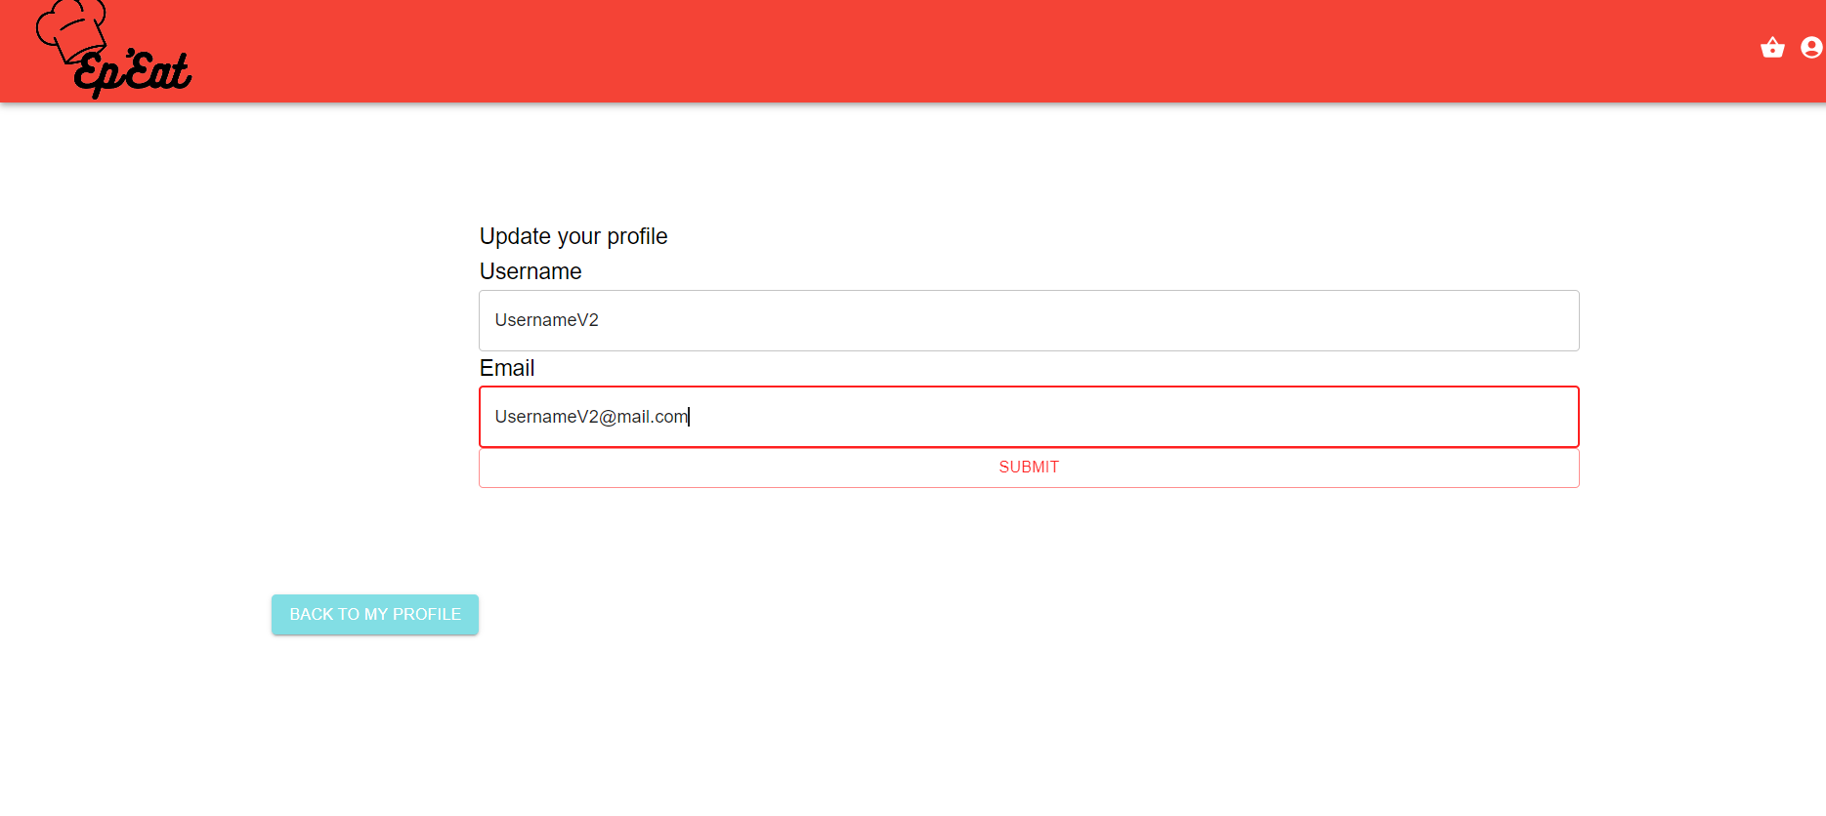
… ou encore de modifier son nom d’utilisateur ainsi que son adresse email.

